Slide 1
ЗА ВАС, ДЕЧИЦА!

Slide 2
АУДИОПРИКАЗКА за малки и големи дечица
„МИМЕТО“
от Асен Босев

Slide 3
Над приказката работиха:
Марина Терзийска
учител в ДГ „Раковина“ - гр. Бургас
Соня Димитрова –
учител в ДГ „Раковина“ - гр. Бургас

Slide 4
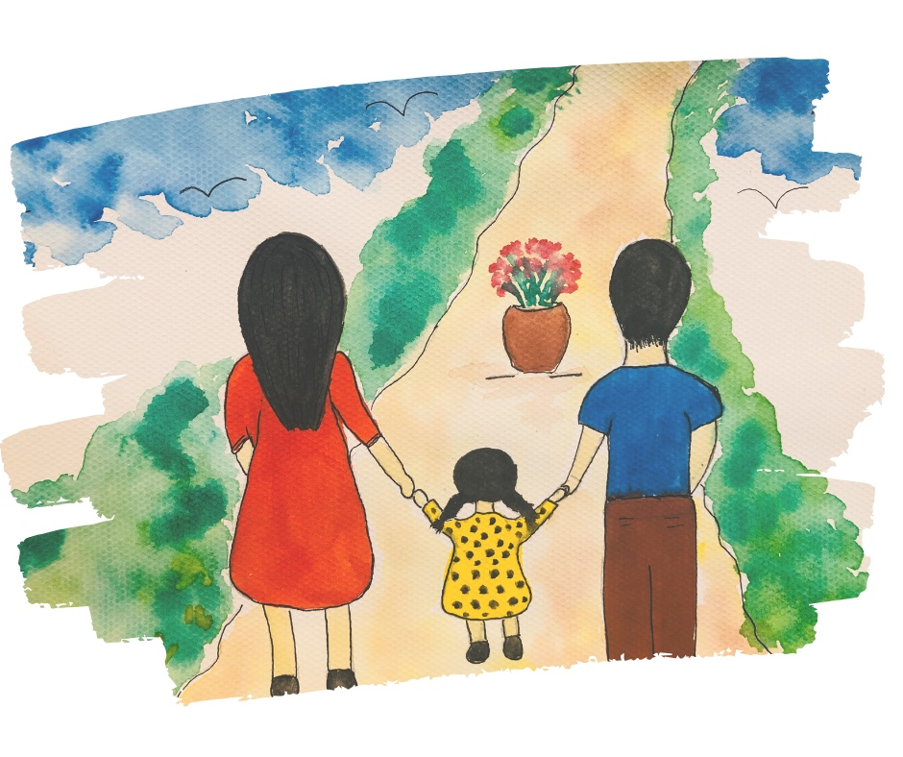
Имат си мама и татко дете
и за детето си грижат се те.
Гледат го, сякаш е цвете в саксия,
всичко поднасят му те на тепсия.
Слага му мама в устенцата хляба,
Таткото - млякото,
Супата - баба!
Глезят го всички -
обич голяма!

Slide 5
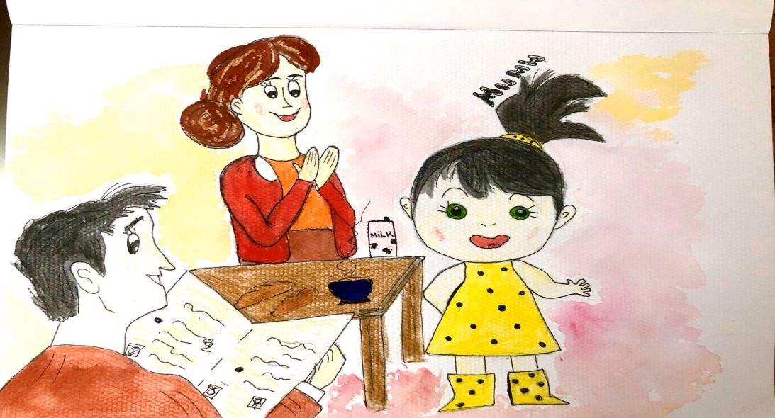
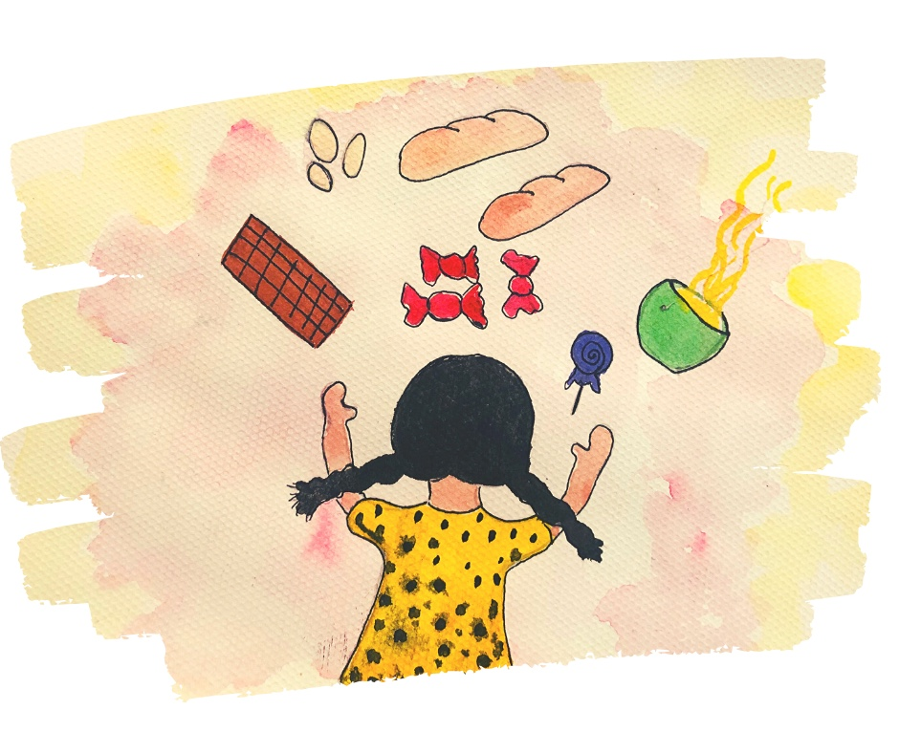
Мими се мръщи, потропва, пищи…
- Супа не искам, разбираш ли ти?!?!
- Мамино Мими, що искаш, кажи ми?
- Искам бисквити, ала шоколадови,
същите, дето ни дадоха Владови!
- Мъжо, бисквити иди достави ти!
Татко излиза набързо по риза,
носи кутия с бисквити -
обаче - не тия - и Мимето плаче!!!!!!
- Тези не ща! Направете ми крем!
- Крем ли?! Щом искаш, и крем ще
дадем!!!
- Мъжо, изтичай яйца ми купи!
- Мамино Мими, сега, потърпи!!!
Мими се плези, но радват се те!
Мими разглезено чедо расте!

Slide 6
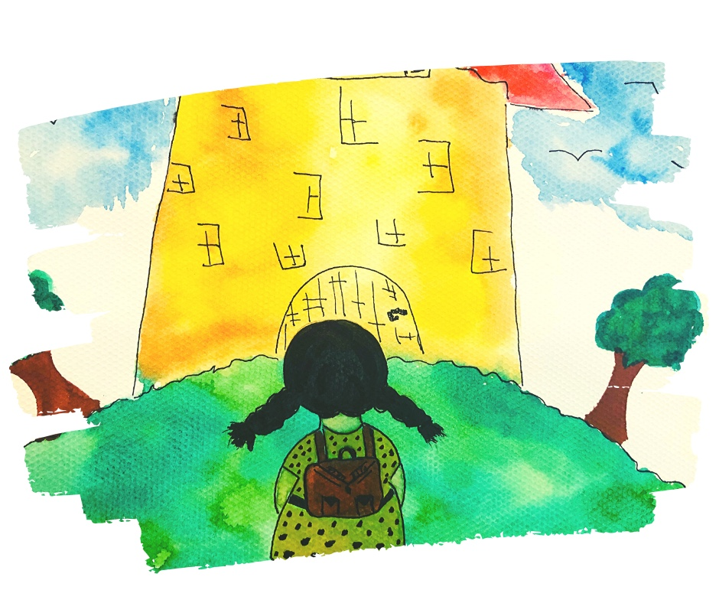
Радост!
Дочакват голямата слава!
Мими от днес първокласница става!
Но първокласници с нея и те са -
всички са роби на тази принцеса!
Има ли Мими домашни задачи -
има и чета добри помагачи!
Своята работа татко зарязва,
синя хартия на ленти нарязва,
прави на Мимето ново сметало -
старото вече било остаряло!

Slide 7
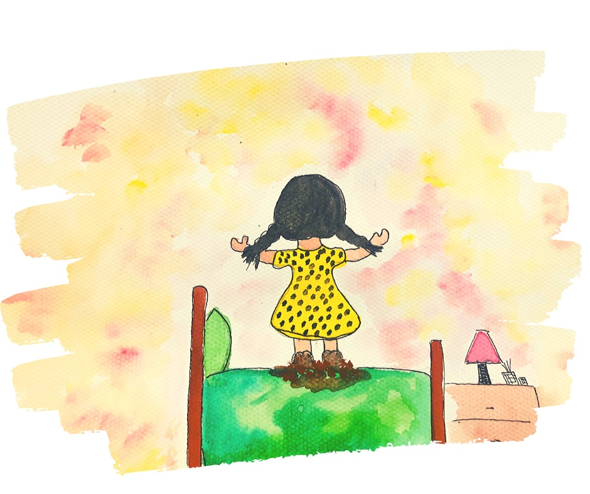
Мама лицето на Мимето мие,
бабата внучето трие с хавлия -
грижи за Мимето - колкото щеш!
- Мими, почивай си, да порастеш!
Вкъщи случайно тя днеска сама е,
ала без работа Мими се мае…
С кални обувки лежи на чаршафа,
гладна е тя, но далече е шкафа.
Как ще се мъчи яйца да вари?
Хляб да нареже е трудно дори!

Slide 8
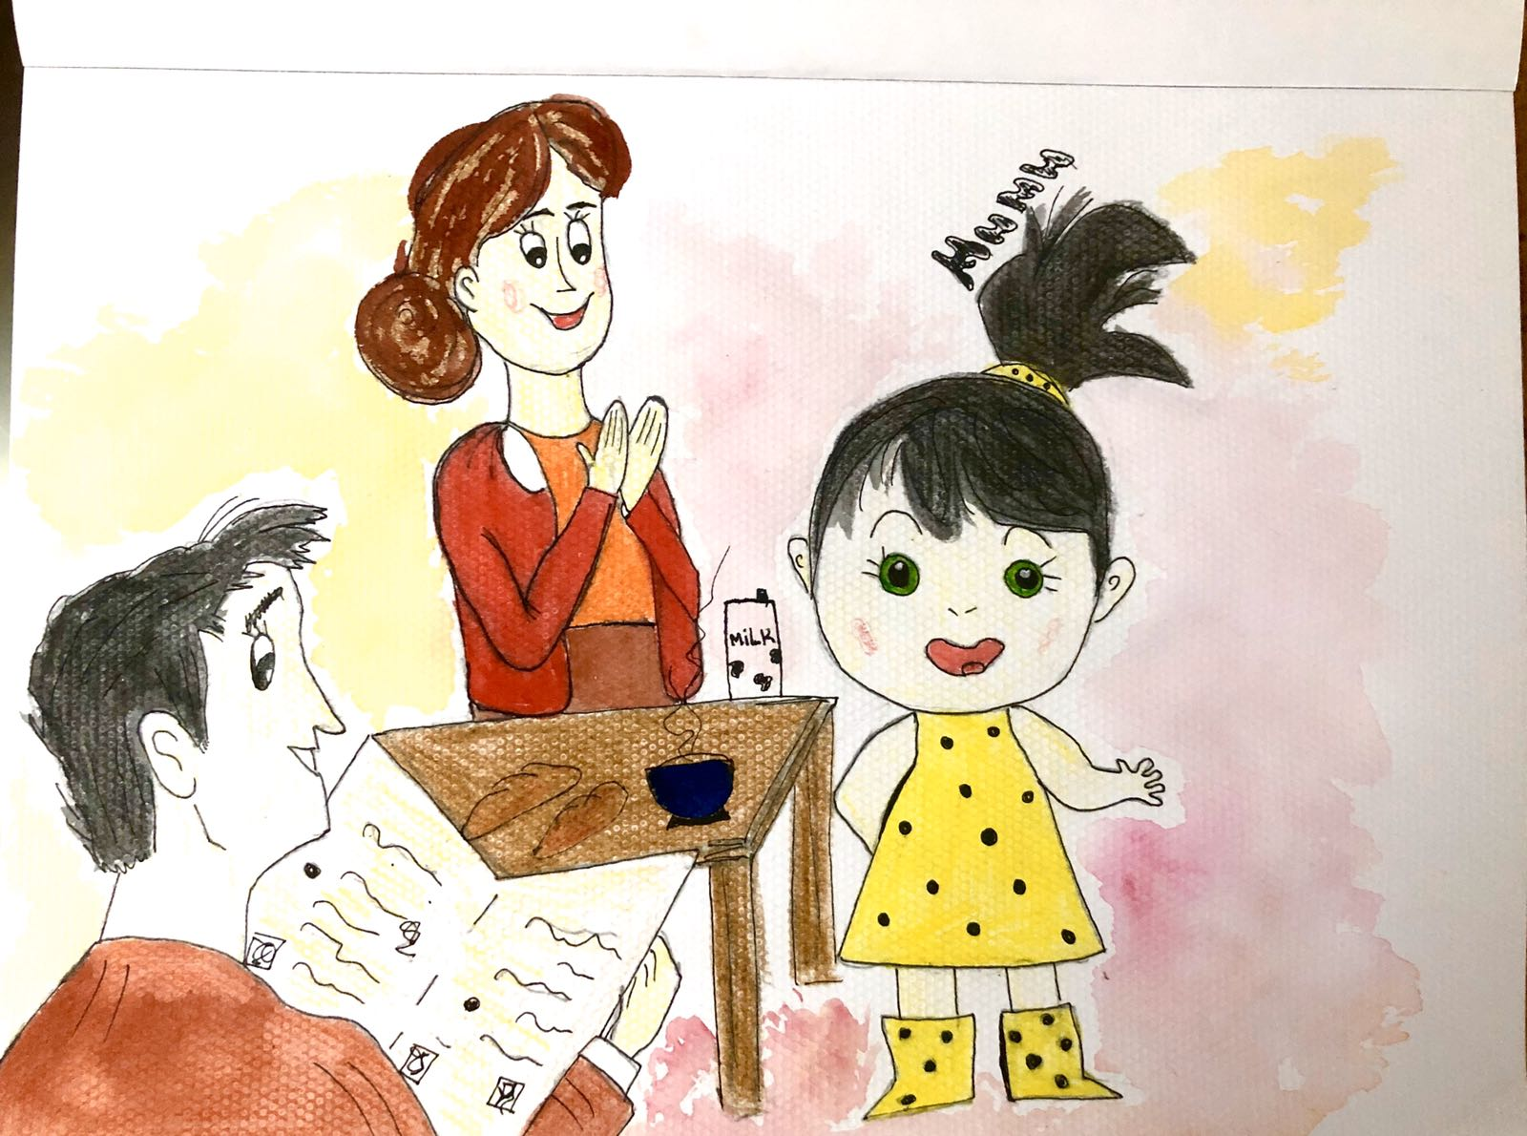
Но се усмихва щастливия миг -
Баба се връща, тя среща я с вик:
- Бабо ма, где си се влачила ма?!
Обеда как ще приготвя сама?!!?
Баба слугува, а Мими яде,
- Бабо, водица! - и тя й даде!
Връща се мама, тревога голяма:
- Мамо ма, копчето я ми заший,
дай ми престилката и ме среши!
Идва и татко - нарежда му кратко:
- Хайде, обувките ми почисти,
иначе, татко, защо си ми ти?
Ляга по гръб на леглото си Мимето,
а се залавят за работа тримата!

Slide 9
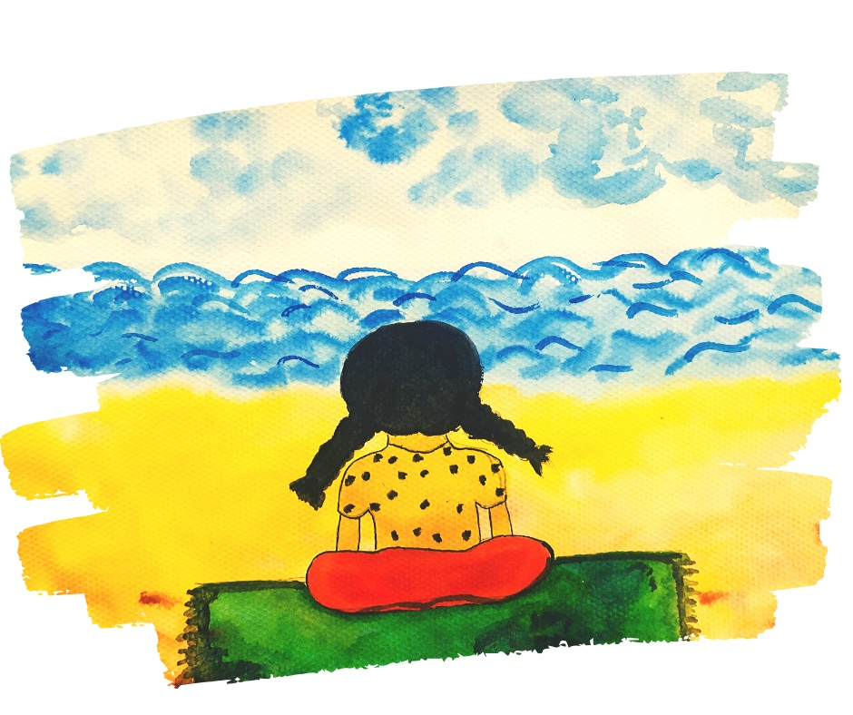
Тъй се минават години наред,
стават капризите нейни безчет:
- Искам на бар да отида! - ИДИ!
- Искам с прическа да бъда! – БЪДИ!
- Искам без вас да вървя на море! -
- Щом настояваш, тогава - добре!
Мими израсна девойка прекрасна - нежна, кокетна и шик издокарана,
само че с работа всякаква скарана!
- Моля те, Мими, ела, помогни ми,
ето - в мазето слезни за кюмюр!
- Как ще отида в мазе с маникюр??!
- Слушай, момиче, хвани се за работа!
- Нека се хване за работа бабата!!!!

Slide 10
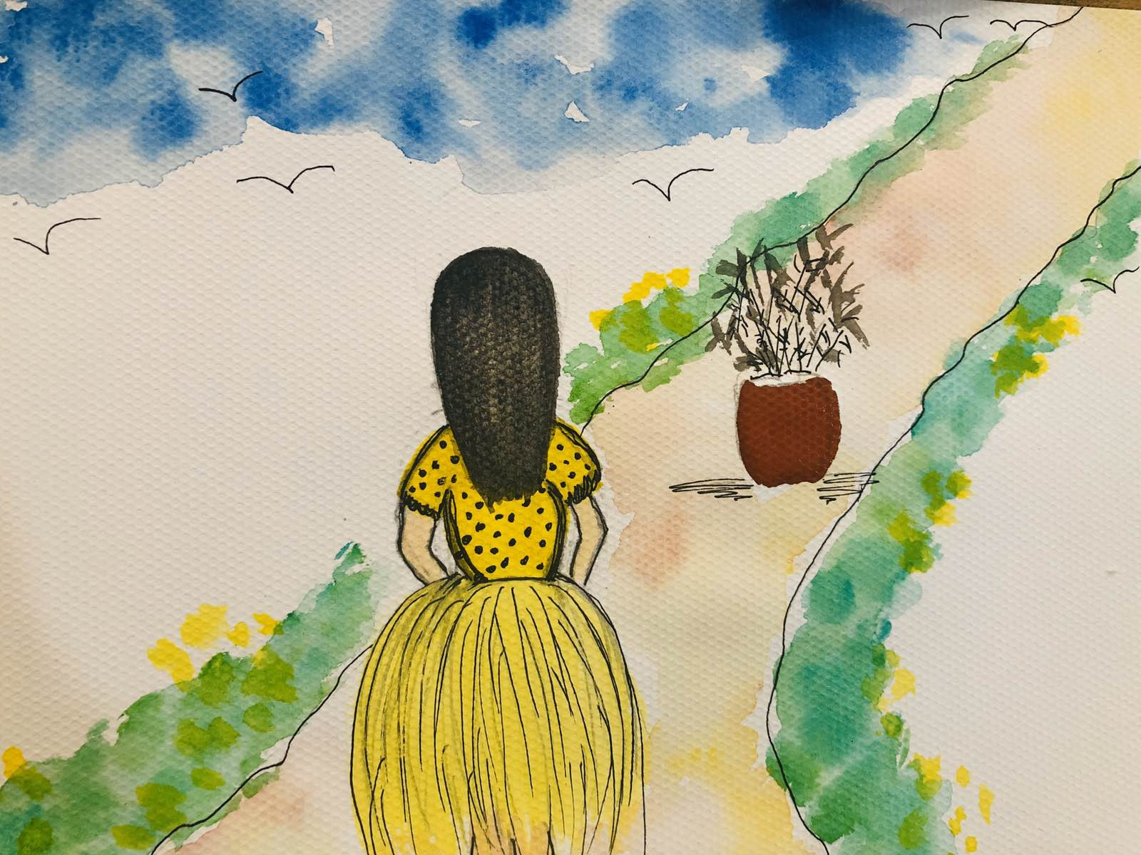
Ех, че отмяна отгледаха те,
май че в саксията плевел расте!
Дайте на Мими разкош, развлечения,
но не мъчете я с труд и учение!
Мими с труда не желае приятелство -
принц намерете за нейно сиятелство!

Slide 11
В тази приказка чудесна всичко ни е интересно!
А сега, дечица мили, помислете и кажете:
Искате ли вий сега
като Мимето да
сте така?
Отговорът знаем ние - чуваме ви, ето, да!
Останете си у вас -
приказката свършва
тук!

Slide 12
„М И М Е Т О „ от Асен Босев
К р а й
Месец април 2020 година

